Slide 1

التقرير الاداري لجمعية الجش الخيرية لعام 2024

Slide 2

التقرير الاداري لجمعية الجش الخيرية لعام 2024

Slide 3
التقرير الاداري لجمعية الجش الخيرية لعام 2024
التأسيس الرسمي: 16 / 11 / 1981م
رقم الاعتماد: 43
جهات الإشراف:
الإشراف الفني: وزارة الموارد البشرية والتنمية الاجتماعية
الإشراف الإداري والمالي: المركز الوطني لتنمية القطاع غير الربحي

Slide 4
الرؤية الريادة في تقديم الخدمات الاجتماعية والتكافل الاجتماعي لمساعدة الفقراء والمحتاجين والأيتام وأسرهم. الرسالة جمعية خيرية تسعى لتقديم خدمات اجتماعية وتكافلية مميزة من خلال برامج وأنشطة مختلفة.

Slide 5
مجلس الإدارة - الدورة الإدارية رقم 13
م | الإســــــم | المـنـصــب
1 | مهدي علي آل مهنـــا | رئيس مجلس الإدارة
2 | محمد مصطفى سنبل | نائب رئيس مجلس الإدارة
3 | حبيب أحمد آل سالم | عضو مجلس الإدارة
4 | سجاد مصطفى آل سنبل | عضو مجلس الإدارة
5 | سعيد علي آل مهنا | عضو مجلس الإدارة
6 | علي حسين آل ضاحي | عضو مجلس الإدارة (من تاريخ 16/4/2024(
7 | علي عيسى القنيص | عضو مجلس الإدارة
8 | فاضل منصور آل حمد | عضو مجلس الإدارة
9 | محمد أديب المغاسلة | عضو مجلس الإدارة

Slide 6
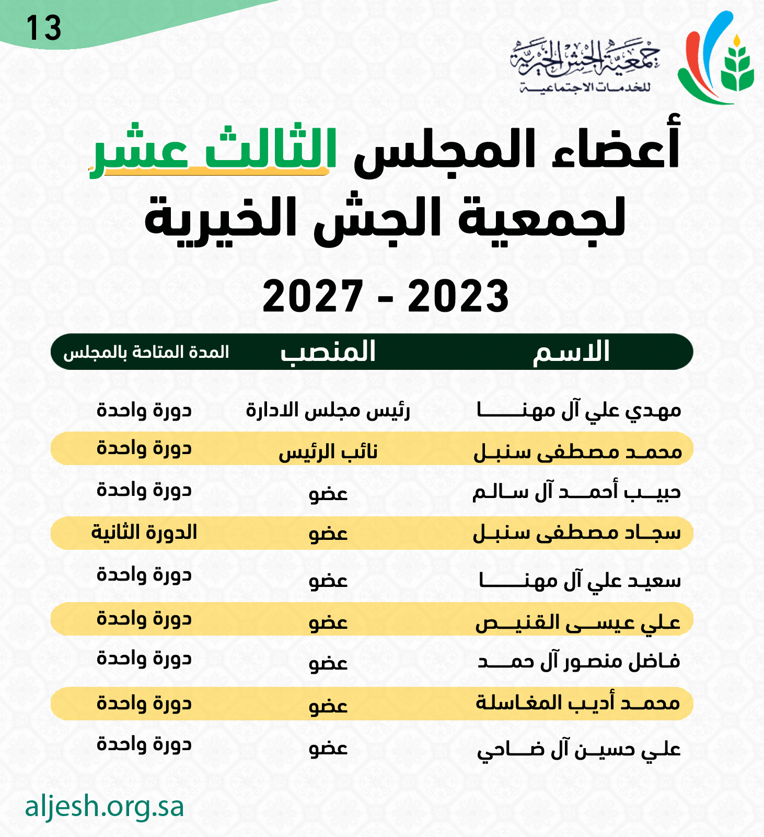

Slide 7
أرقام وإحصائيات
2
التدريب التعاوني
702
ساعة تطوع
416
أعضاء الجمعية العمومية
6
شراكات مجتمعية
10
فرص
38
عدد الاجتماعات
14
مشاركات وأنشطة
138
عدد المتطوعين
212
عدد القرارات

Slide 8
البرامج الموسمية لعام 2024م
م | البـــرنــــامـــج | عــدد المستفيــديـــن
1 | الســلة الـرمضــانيـــة | 636 فـرداً
2 | كــســوة العـيــــد | 584 فـرداً
3 | دافئ | 577 فـرداً
4 | الحقيبــة المـدرسيــة | 211 طالب وطالبـة
 |  | 2008 مستفيد

Slide 9
التعديلات

Slide 10
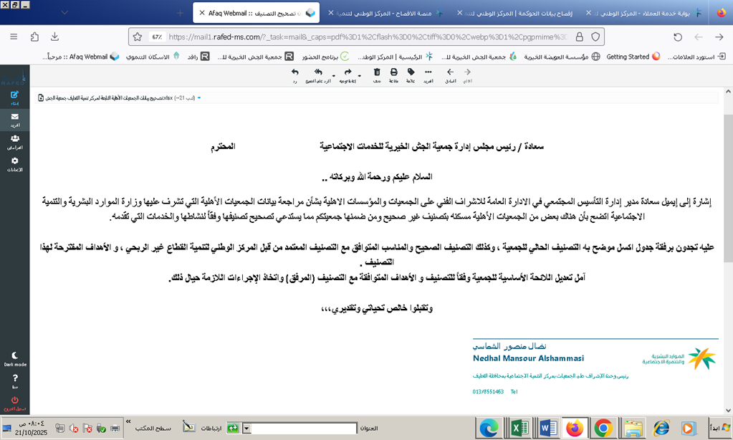

Slide 11

الأهـــــداف
الحــاليــة | المطلوب اعتمادها
تقديم مساعدات مالية او عينية بشكل اعانات شهرية او مساعدات مؤقتة للأفراد والاسر المستحقة. تقديم المساعدات النقدية والعينية في الحالات الطارئة كالحريق او تهدم البيوت. الاهتمام بشؤون الارامل والايتام والمرضى والمعوقين. الاهتمام بالمساجد والمرافق العامة كمغاسل الموتى والمقابر والمظلات وغيرها. المشاركة في المناسبات العامة كأسابيع المساجد والنظافة والشجرة والصحة والمرور وغيرها. العمل على تهيئة وتحسين المسكن الملائم لمن هم بحاجة ماسة لتقديم مثل هذه الخدمة. تقديم خدمات اجتماعية مختلفة كبرامج الاطفال والامومة والدورات المختلفة. | 1-تقديم المساعدات المادية والعينية للفئات المحتاجة. 2-تحسين المستوي المعيشي للفئة المستفيدة. 3-تأهيل الاسر المستفيدة وتمكينهم للاعتماد على أنفسهم. 4. تدريب أبناء المستفيدين وتأهيلهم لسوق العمل. 5.تقديم المساعدات الطارئة في أوقات الكوارث والأزمات. 6.تنفيذ و دعم المشاريع و البرامج الموسمية

Slide 12
التصنيف
التنمية والإسكان / التنمية الاجتماعية والاقتصادية والمجتمعية / خدمات التنمية الاجتماعية
الخدمات الاجتماعية / دعم الدخل وصيانته / خدمات دعم الدخل

Slide 13
الاشتراك السنوي
150 ريال
300 ريال

Slide 14

الخطة التشغيلية لعام 2026

Slide 15
الأهداف التشغيلية لعام 2026م
أتمتة أنظمة الجمعية
صيانة وتطوير البنية التحتية
تعزيز الشراكات المجتمعية
تفعيل النشر الإعلامي وإبراز أنشطة الجمعية للمجتمع
تفعيل ممارسات الشفافية والإفصاح
تعريف أصحاب العلاقة بسياسات ولوائح الجمعية
تطوير التنظيم الداخلي

Slide 16
أمثلة على الإجراءات للأهداف التشغيلية
أتمتة أنظمة الجمعية:
انشاء ارشيف الكتروني لجميع ملفات الجمعية منذ تأسيسها
صيانة وتطوير البنية التحتية:
البدء بالمرحلة الأولى لبناء المقر الاداري (مرحلة العظم)
تفعيل النشر الإعلامي وإبراز أنشطة الجمعية للمجتمع:
استقطاب الطاقات من أصحاب المهارات الإعلامية والتصميم

Slide 17
أمثلة على الإجراءات للأهداف التشغيلية
تفعيل ممارسات الشفافية والإفصاح:
نشر الإقرارات المالية للمجتمع بشكل دوري
تعريف أصحاب العلاقة بسياسات ولوائح الجمعية:
اقامة ديوانية الجمعية بشكل دوري
تطوير التنظيم الداخلي:
مراجعة السياسات الداخلية واللوائح والتأكد من الالتزام بها

Slide 18


